Slide 1
Министерство здравоохранения Республики Крым
Государственное автономное образовательное учреждение
среднего профессионального образования Республики Крым
«Крымский медицинский колледж»
Доклад по специальности «Психические болезни с курсом наркологии»
Преподаватель Сторожилова О.Л.
2021 год

Slide 2
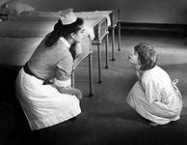
ТЕМА ДОКЛАДА:
Решение проблемных ситуаций, как эффективный метод контроля и оценки сформированности практических навыков
при изучении психиатрии

Slide 3
Психиатрия сравнительно недавно выделилась в самостоятельную медицинскую дисциплину.
История этой медицинской специальности кардинально отличается от истории терапии или хирургии.
Начиная с далекого прошлого и, к сожалению, до настоящего времени, – это история человеческих драм, удивительных предрассудков и жестоких преследований.

Slide 4
Практические навыки медперсонала, работающего в психиатрической клинике крайне специфичны. В первую очередь это наблюдение за пациентом и беседа с ним. Эти навыки требует определенной личностной настроенности, искусства и мастерства, чтобы не только понять психически больного человека, но и откликнуться на эти переживания понятными больному словами сочувствия и утешения.
Эта работа требует большого такта и психологической проницательности, высокого профессионализма.

Slide 6
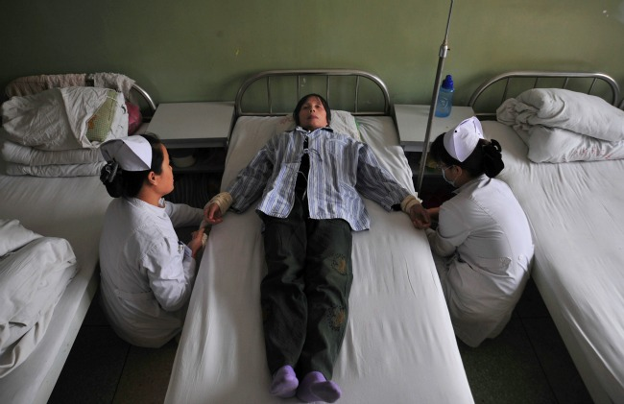

Slide 7
Во время занятий по дисциплине «Психические болезни с курсом наркологии», некоторые из них мы проводим на базе ГБУЗ РК «Крымская республиканская психиатрическая больница №1». Но, согласно основным задачам Закона РФ "О психиатрической помощи и гарантиях прав граждан при ее оказании"от 2 июля 1992 г. N 3185-1(с изменениями на 3 июля 2016 года ) ,
в частности это:
Защита прав и законных интересов граждан при оказании психиатрической помощи от необоснованного вмешательства в их жизнь
Защита лиц, страдающих психическими расстройствами, от необоснованной дискриминации в обществе на основе психиатрического диагноза, а также фактов обращения за психиатрической помощью,
мои студенты не имеют право вести самостоятельно опрос и наблюдение за пациентами с психической патологией.
Поэтому в практике преподавания психиатрии, мною широко используются ситуационные задачи с иллюстрациями.

Slide 8
Ситуационная задача – это вид учебного задания, имитирующий ситуации, которые могут возникнуть в реальной действительности.
Основными действиями учащихся по работе с ситуационной задачей являются:
знакомство с критериями оценки ситуационной задачи;
уяснение сути задания и выяснение алгоритма решения ситуационной задачи;
разработка вариантов для принятия решения;
выбор критериев решения;
оценка и прогноз перебираемых вариантов.

Slide 9
В педагогической литературе (Т. Томашевский) выделяют четыре типа ситуаций, в которых необходимо принятие решения о действии:
Ситуация выбора : во всех этих ситуациях обучающийся должен осуществить выбор сигналов, классифицировать их на такие, которые требуют и не требуют его реакции.
Сложные ситуации: в которых обучающийся должен одновременно учитывать сведения, получаемые более чем от одного источника информации, либо выполнять более чем одно действие.
Ситуация предпочтения: когда различные возможные реакции имеют для обучающегося неодинаковое значение, когда по какой-либо причине он выбирает одно из двух.
Вероятностные ситуации: такого рода ситуации возникают в тех случаях, когда обучающийся выполняет определенные операции при недостаточном объеме имеющейся в его распоряжении информации.

Slide 10
Схема диагностического поиска и оказания помощи пациентам с психическими расстройствами:
1 этап: Используя сведения, полученные из медицинской документации, от больного и его близких, сформулировать вывод об имеющихся психических нарушениях и установить предположительно синдром на основании критериев, приведенных на занятиях «Психические болезни с курсом наркологии».
2 этап: Выделить проблемы, которые могут возникнуть у больного вследствие психического состояния, а так же из-за побочного действия лекарств, требующие внимания медицинского персонала в первую очередь.
3 этап: Определить тактику организации помощи больному и ухода за ним с учетом возникновения возможных проблем.

Slide 11
Пример ситуационной задачи к практическому занятию по теме: Ознакомление студентов с клиническими проявлениями психических расстройств часто встречающихся при соматических и инфекционных заболеваниях:
Пациент 42-х лет, поступил в отделение челюстно-лицевой хирургии с диагнозом: перелом костей носа со смещением, перелом скуловой кости, сотрясение головного мозга. Травмы получил, находясь в состоянии алкогольного опьянения. Пациент прооперирован и переведен в палату.
На следующий день вечером состояние больного изменилось. Стал беспокойным, суетливым. В беседе часто отвлекается, дезориентирован во времени. Вскакивает с постели, что-то ищет под подушкой, заглядывает под кровать, копается в постельном белье, шарит рукой по стене, пытаясь поймать несуществующих насекомых. Порой испуганно озирается, разговаривает сам с собой. При объективном обследовании отмечается повышение температуры (38.6 градусов), небольшая ригидность затылочных мышц. В клиническом анализе крови выраженный лейкоцитоз со сдвигом лейкоцитарной формулы влево, повышение СОЭ.

Slide 12
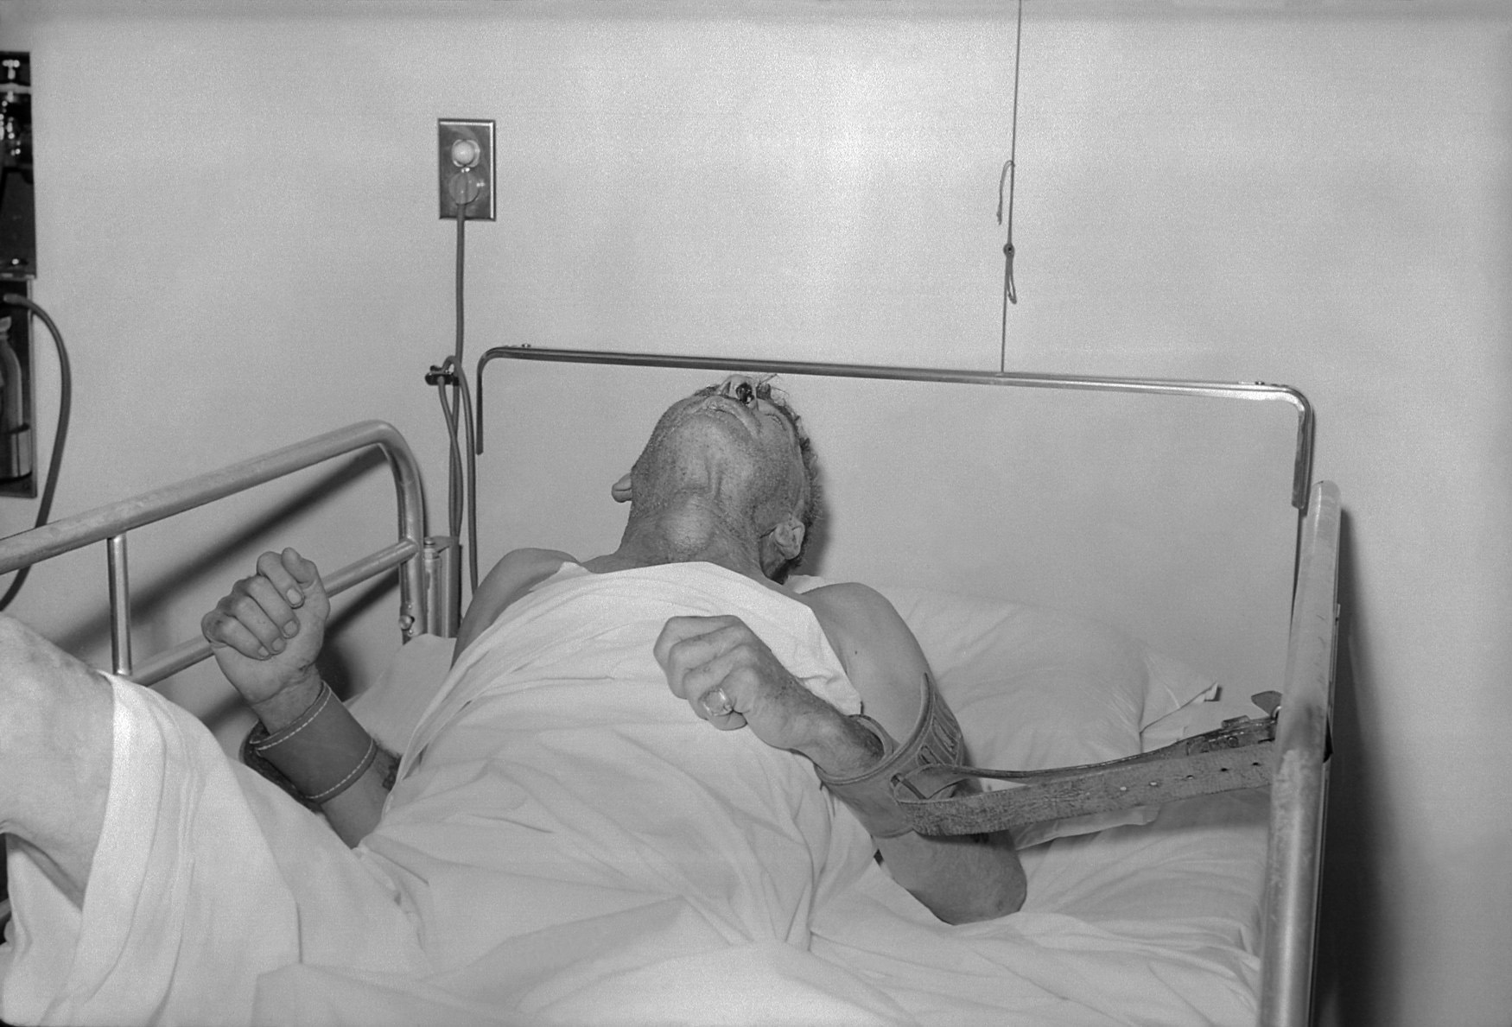
Иллюстрация к задаче

Slide 13
ЗАДАНИЕ:
Опишите, используя предложенный текст и иллюстрацию психическое состояния больного.
Назовите предполагаемый диагноз.
Определите план дальнейшего наблюдения и ухода.

Slide 14
ЭТАЛОН ОТВЕТА: I.Обоснование
1. Синдромальный диагноз
Состояние больного следует расценить как делирий. Делирий – острое иллюзорно-галлюцинаторное расстройство сознания.
Признаки делирия:
нарушение ориентировки в месте, времени, ситуации (не может ответить, где находится, какое время суток),
НО сохранение ориентировки в собственном «Я»;
- наличие в клнинической картине истинных зрительных и слуховых сценоподобных галлюцинаций (толпа людей, угрожающих расправой, насекомые) и иллюзий;
- двигательное возбуждение, неадекватное поведение, обусловленное содержанием галлюцинаций.

Slide 15
2. Проблемы пациента
Делирий свидетельствует о резкой декомпенсации всех защитных сил организма. Это опасное, угрожающее жизни состояние. Оно сопровождается бессоницей, двигательным беспокойством, обусловленным содержанием иллюзий и галлюцинаций, которые как правило угрожающего характера, а так же - колебанием АД, тахикардией, риском возникновения гипостатической пневмонии и отёка головного мозга.
СЛЕДОВАТЕЛЬНО, приоритетные проблемы пациента это:
психомоторное возбуждение, которое опасно, как для окружающих, так и для самого больного;
тяжесть соматического состояния пациента.

Slide 16
3. Тактика м/п
Вызов дежурного врача – необходим для уточнения диагноза, определения причин возникновения данного состояния и способов лекарственного лечения делирия, определения дальнейшей тактики ведения больного.
Фиксация больного — для выполнения необходимых назначений, а также предотвращения опасного для самого больного и окружающих поведения.
Постоянное наблюдение за больным необходимо для того, чтобы обнаруживать изменения в соматическом и психическом состоянии, для своевременного выявления осложнений и побочных эффектов терапии.
Необходимо оценивать ритм дыхания, следить за частотой пульса, измерять АД и температуру для своевременного выявления коллапса, начинающейся пневмонии, отека мозга, сердечно-сосудистой недостаточности.
Наблюдение за фиксированным больным - необходимо для соблюдения рекомендуемого временем иммобилизации, предотвращения появления пролежней.
Измерение количества жидкости, выпитой и введенной в виде растворов, а также объем мочи, следить, чтобы не возникало задержки жидкости или обезвоживания.

Slide 17
Критерии оценки:
«Отлично» - студент правильно классифицирует нарушение, обстоятельно, с достаточной полнотой излагает материал, демонстрирует владение темой, обнаруживает полное понимание содержания материала, может обосновать свои суждения развёрнутой аргументацией, привести необходимые примеры.
«Хорошо» - студент правильно классифицирует нарушение, обнаруживает достаточное знание программного материала, но испытывает затруднение при обосновании своих суждений.
«Удовлетворительно» – студент излагает материал неполно и допускает неточности в определении понятий или формулировке сообщаемой информации; не умеет достаточно глубоко и основательно обосновать и аргументировать свои суждения и привести примеры.
«Неудовлетворительно» - студент неправильно классифицирует нарушение, обнаруживает незнание большей части обсуждаемого материала, допускает неточности в определении понятий, искажающие их смысл, беспорядочно и неуверенно излагает материал; на вспомогательные вопросы преподавателя ответы не дает и ошибки не исправляет.

Slide 18
Задача №1 к практическому занятию по теме: Ознакомление с особенностью клинических пресенильных и сенильных психозов, атрофических заболеваний головного мозга.
Больная О., 57 лет. Пенсионерка. Находится на лечении в психиатрическом стационаре. В отделении малозаметна, необщительна. Большую часть времени ничем не занята, основную часть времени проводит в постеле. При беседе с врачом волнуется, слегка дрожит, часто тяжело вздыхает, непрестанно перебирает руками свою одежду. На глазах слезы.
Жалуется на подавленное настроение, бессонницу, наплыв бесконечных тревожных мыслей о доме. Жизнь представляется больной ненужной и бесцельной, часто думает о том, что жить не стоит. Вот отрывок из разговора врача с больной.
Врач: Как Вы себя чувствуете?
Больная:….(вопрос остаётся без ответа)
Врач: Что Вас беспокоит сейчас?
Больная:…. всем я в тягость….
Врач: почему Вы считаете, что Вы никому не нужны? Дома Вы ведете хозяйство, воспитываете внуков. Вашим детям было бы трудно без Вас.
Больная: Никому я, наверное, не нужна….никому…
Врач: почему Вы так говорите? Ведь только вчера на свидании у Вас был сын. Он сказал, что дома вас ждут.
Больная: не знаю... Наверное, потому что я никчёмная….(вздыхает)…
Опишите, используя предложенный текст и иллюстрацию, психическое состояния больной.
Назовите м/с диагноз.
Определите план м/с наблюдения и ухода.

Slide 19
Иллюстрация к задаче №1

Slide 20
Задача №2 к практическому занятию по теме: Ознакомление с основными клиническими проявлениями шизофрении, биполярного аффективного расстройства
.
Больная 22 года. Студентка исторического факультета.
Родственники больно обратились к психиатру с жалобами на изменившееся состояние дочери. С их слов в течение последних 10 дней она не спит, постоянно танцует, поёт, «раздаривает» свои вещи и украшения малознакомым людям, перестала посещать занятия, объясняя тем, что собирается поступать в кинематографический институт и стать актрисой, на уговоры не реагирует.
При осмотре – пациентка не предъявляют никаких жалоб, находится в приподнятом настроении. Говорит очень много, быстро, громко. О себе сообщила, что она сейчас «необычно жизнерадостна, прекрасна, полна неиссякаемой энергией.» Не может усидеть на месте. Смеётся, флиртует с врачом.
В отделении весела, голос звонкий, сразу со всеми знакомится, легко мирится с различными процедурами, инъекциями, запретом выходить из палаты, остается в прекрасном настроении, расшаркивается перед врачами, берется помогать санитаркам в уборке, тут же находит себе замену среди других, распоряжается, не обижается, если слышит в ответ злобную реплику, речь быстрая; часто не заканчивает фразы, для выразительности употребляет междометия или какие-то бессмысленные возгласы, но не переходит за рамки приличия; в поведении, высказываниях проявляются интеллект и культура девушки её возраста и воспитания.
Опишите, используя предложенный текст и иллюстрацию, психическое состояния больной.
Назовите м/с диагноз.
Определите план м/с наблюдения и ухода.

Slide 21
Иллюстрация к задаче № 2

Slide 22
Задача № 3 к практическому занятию по теме: Ознакомление с основными клиническими проявлениями психогенных расстройств и психопрофилактическими мероприятиями.
Больной Б., 28 лет, преподаватель математики.
Обратился к врачу с жалобами на периодические головные боли, усиливающиеся при умственной работе, чувство постоянной слабости и повышенную утомляемость. Выполнение обычной работы стало требовать большого напряжения духовных и физических сил. Утром трудно заставить себя встать с постели, взяться за обычные дела. Садится за книги, но, прочитав полстраницы, замечает, что механически пробегает глазами по строчкам, а мысли где-то далеко. Ко второй половине рабочего дня «врабатывается», голова становится более свежей, но к вечеру чувствует себя совершенно разбитым. За последнее время стал раздражительным, утратил обычную сдержанность. Во время урока грубо прикрикнул на ученика, после чего тут же внутренне раскаялся, долго не мог успокоиться, представлял себе возможные неприятные последствия этого поступка.
Дома все выводит из себя, раздражает радио, шумная возня пятилетней дочки. Однажды даже ударил ее, и сам расстроился до слез, просил у дочери прощения. Раздражает даже прикосновение к телу одежды: «Чувствую себя так, будто на мне власяница!». Во время беседы с врачом больной волнуется, лицо покрывается красными пятнами, голос дрожит, на глаза навертываются слезы. Стесняется этого, старается скрыть свое волнение; склонен к пессимистической оценке будущих результатов лечения.
Опишите, используя предложенный текст и иллюстрацию, психическое состояния больного.
Назовите м/с диагноз.
Определите план м/с наблюдения и ухода.

Slide 23
Иллюстрация к задаче № 3

Slide 24
Цель использования ситуационных задач
во время занятия по предмету
«Психиатрия с курсом наркологии»
Данный метод помогает не только контролировать знания студентов, но и помогать им формировать практические навыки оказания помощи больным с различными психическими расстройствами, которые в психиатрической практике специфичны и многообразны. Не нарушая при этом закона РФ "О психиатрической помощи и гарантиях прав граждан при ее оказании“.

Slide 25
СПАСИБО ЗА ВНИМАНИЕ!
Будьте здоровы!

